Slide 1
第2章 三相异步电动机及其拖动控制
本章重点
1. 三相异步电机结构及工作原理
2. 三相异步电机电路分析及机械特性
3. 三相异步电机启动、调速与制动
4. 三相异步电机常用驱动控制方法

Slide 2
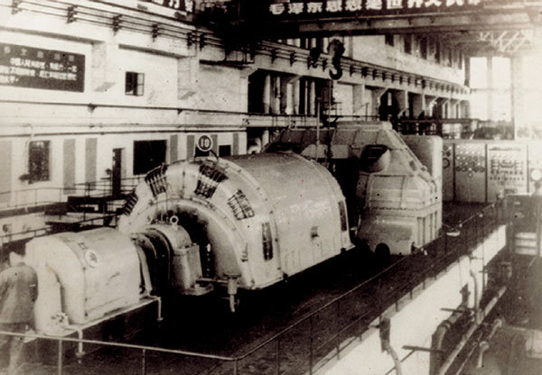
思政—浙大双水冷发电机诞生记
三相异步发电机是水力发电、火力发电的重要部件之一。
解放初期，国民经济快速发展，电力供应严重不足。国际上利用氢气冷却和定子水内冷，能将常用的每分钟3000转的汽轮发电机单机容量做到20万千瓦。而我国的相关工作当时尚处于空气冷却阶段，单机容量仅为1.2万千瓦或2.5万千瓦！
“外国人没有的，我们更应该搞”
物资极度紧缺，浙大人郑光华、汪槱生、陈永校等以国家重大需求为己任，大胆创新、埋头苦干，只一个星期造出简单的只通水不通电的转子水内冷模型机组，把校内12.5千瓦被烧毁了的凸极同步发电机改制为60千瓦“世界上第一台双水内冷发电机”，极大提升了我国电力工业的实力，为国民经济发展做出巨大贡献。
Notes:
有一位老师因为长期紧张，压力比较大，出现了失语的症状，无法说话，医生看到这种情况后叹了口气说，主要是营养不良造成的，在进食一周的牛奶米饭后才恢复正常。浙大人依然保持严谨作风，联合上海电机厂（1.2万kW）、萧山电机厂（3000kW）完成了双水内冷的研发。

Slide 3
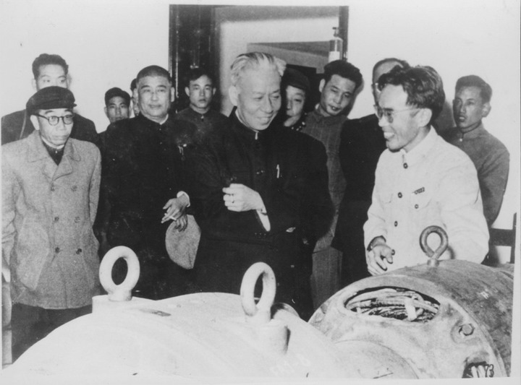
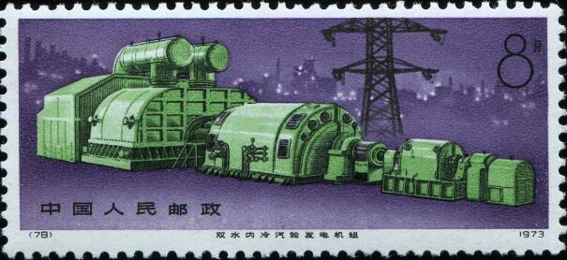
应前苏联邀请，参加在列宁格勒召开的大型汽轮发电机和水轮发电机冷却会议，我国12000千瓦3000转/分双水内冷汽轮发电机引起震惊，这是对中国首先试制成功双水内冷汽轮发电机进行的第一次国外报道。苏联科学家特向中国代表祝贺。
1981年单机容量达30万千瓦双水内冷汽轮发电机；秦山核电站的双水内冷发电机；80年代末，双水内冷发电机在整个电网中占了很大比例。
1960年机械工业部授予浙江大学30万元奖金及银质盾牌：“你们的成就充分证明“别人用比较长时间才能做到的事情，我们可以用比较短的时间可以做到；别人还没有做到的事情我们也不是不可以做到的。”希望你们在已取得的成就的基础上，勇猛前进，创造新的更大的奇迹”
故障频出-反对建造-协力攻关-修成正果
一帆风顺是他人的故事，更多地是风雨后的彩虹！
Notes:
应用初期故障屡有发生，第一机械部和水电部有人提出不要再造双水内冷汽轮发电机，甚至主张拆除已安装试运行的机组。南市电厂为了双水内冷汽轮发电机在运行实验中不断改进而得到完善，与上海电机厂进行了密切合作。针对线圈漏水、拐脚断裂、铁质金属锈蚀、腐蚀物阻塞空心导线等问题，上海电机厂成立了12个攻关小组，到1963年上述存在的问题基本解决。当双水内冷汽轮发电机在运行中暴露出大量问题，正处于夭折边缘的时候，上海电机厂不断得到中央领导同志的关怀。从1958年10月～1961年5月，先后有毛泽东、刘少奇、朱德、陈云、邓小平、宋庆龄、胡耀邦、彭真、贺龙、罗荣桓、聂荣臻、李富春等党和国家领导人到上海电机厂视察，给试制人员以巨大鼓舞。1963年，双水内冷汽轮发电机在电厂运行的可靠性达到空冷发电机的运行水平

Slide 4
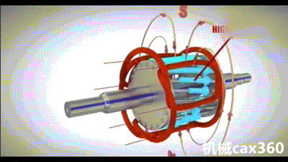
1. 三相异步电机结构及工作原理
异步电动机是基于气隙旋转磁场与转子绕组感应电流相互作用产生电磁转矩而实现能量转换的一种交流电机。
异步电动机一般为系列产品，品种规格繁多，其在所有的电动机中应用最为广泛，需量最大；
目前，在电力传动中大约有90%的机械使用交流异步电动机。

Slide 5
1. 三相异步电机结构及工作原理
三相异步电动机的优点：
（1）调速范围广，易于平滑调节。
（2）启动、制动转矩大，易于快速启动、停车。
（3）易于控制。
应用：
（1）驱动机床、水泵、鼓风机、压缩机、起重卷
扬设备、矿山机械、轻工机械、农副产品加工
机械等大多数工农生产机械 。
（2）家用电器和医疗器械等
Notes:
同步电机优点：在同样的重量和体积下能输出更高的功率和扭矩。同理在相同的功率和扭矩情况下，它的重量和体积小。此外，永磁同步电机还拥有噪音较小的特点。
缺点：永磁体依赖稀土，造价高；在高温之类的恶劣环境下容易退磁。
异步电机：成本十分低廉，工艺简单、运行可靠、维修方便等特点，能够在复杂的工作环境中工作，也对周围工作温度的大幅度变化有比较强的适应能力。
但在同样的功率和扭矩下，异步电机所需要的体积和重量要远大于永磁同步电机。

Slide 6
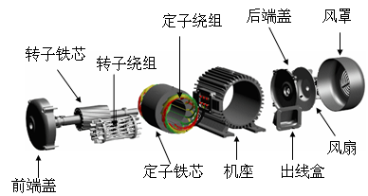
1. 三相异步电机结构及工作原理
（1）三相异步电动机的基本结构
三相异步电动机由定子和转子两个基本部分组成，电动机的定子和转子之间并没有直接相连，中间一般有一定厚度的空气隙。
6

Slide 7
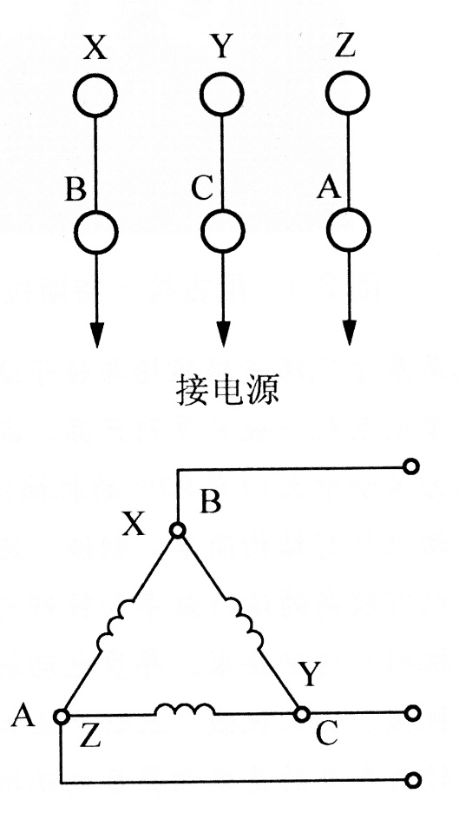
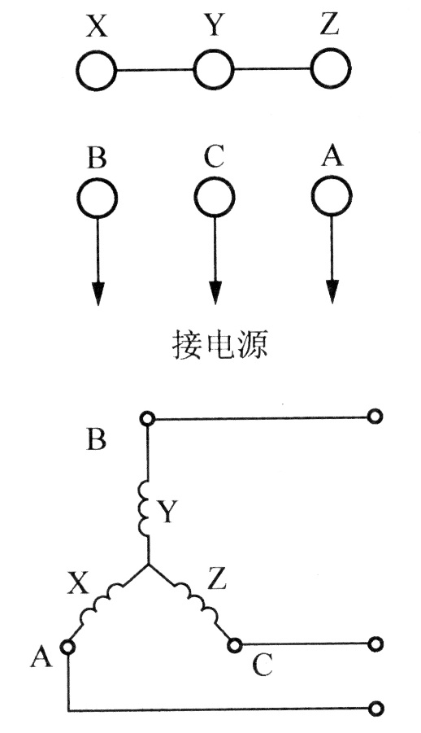
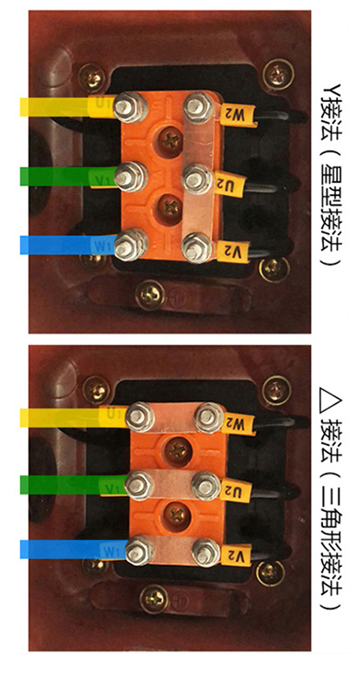
1. 三相异步电机结构及工作原理
定子三相绕组的联接
图a 星形（Y）联接图
图b 三角形（Δ）联接图
7

Slide 8
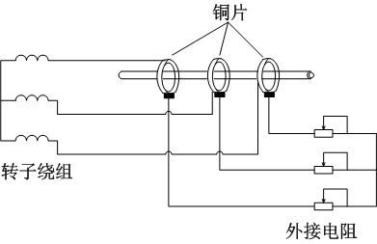
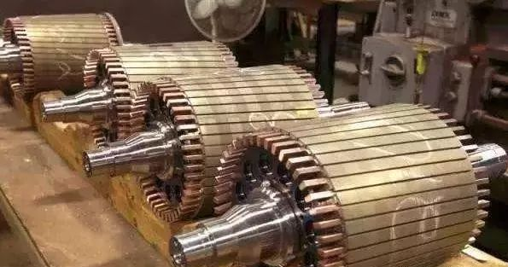
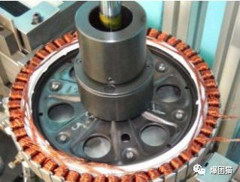
1. 三相异步电机结构及工作原理
根据转子绕组的不同可将三相异步电动机分为鼠 笼式和绕线式两种。
图a 鼠笼式转子的结构图
图b 绕线式转子的结构图
Notes:
常规的是三根线，六个头；

Slide 9
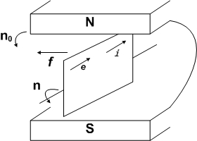
1. 三相异步电机结构及工作原理
（2）三相异步电动机工作原理
U形磁铁以n₀速度做逆时针旋转，在闭合线圈中感应出感应电流。
静止通电线圈在变化磁场中受到电磁力作用，从而使通电线圈运动起来。
根据右手定则可以判定感应电流的方向为顺时针方向
再由左手定则可以判定出线圈受到电磁力的作用会以n的速度做逆时针的旋转运动。

Slide 10
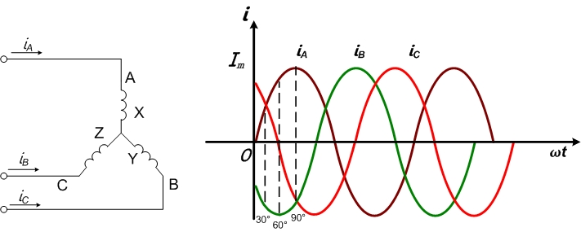
1. 三相异步电机结构及工作原理
将三相异步电动机的三相对称绕组AX，BY和CZ连接成星形，接入三相电源，AX，BY和CZ中便通入了三相对称电流。

Slide 11
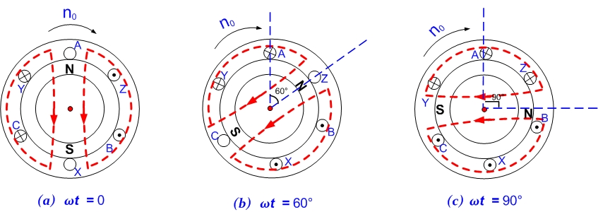
1. 三相异步电机结构及工作原理
结论：在定子绕组中通入三相交流电后，在绕组周围产生的合成磁场是一个旋转的磁场。
CB-BA-BAC-AC-…

Slide 12
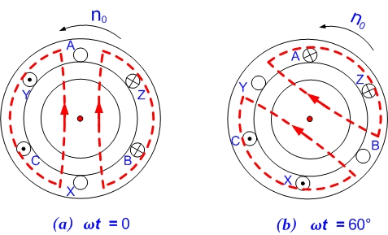
1. 三相异步电机结构及工作原理
将B相电源线接在C相绕组上，而将C相电源线接在B相绕组上，则三相绕组的电流相序就会是从A相至C相再到B相，合成磁场的旋转方向如图所示与相序一致，反向转动。

Slide 13
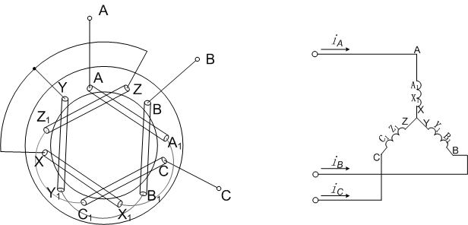
1. 三相异步电机结构及工作原理
中点（零点）
每相定子绕组由两个线圈串联而成，如图所示，三相绕组各个始端在空间上相差，此时定子的合成磁场具有两对磁极，即p=2。

Slide 14
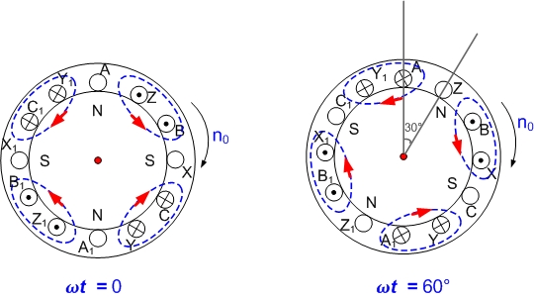
1. 三相异步电机结构及工作原理
电流变化一个周期，旋转磁场仅旋转半周，旋转磁场的速度比p=1时慢了一半，即

Slide 15
1. 三相异步电机结构及工作原理
具有p对磁极的旋转磁场的同步转速的计算公式是
在我国由于工频为50Hz，对应不同的极对数，有相应的磁场转速。
p | 1 | 2 | 3 | 4 | 5 | 6
(r/min) | 3000 | 1500 | 1000 | 750 | 600 | 500

Slide 16
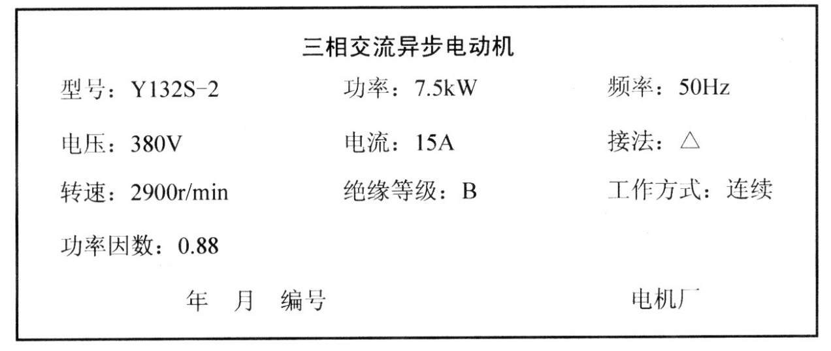
1. 三相异步电机结构及工作原理
（3）三相异步电动机的铭牌数据
铭牌数据即电动机的额定值，是电机制造厂家对电机正常运行时，对有关的电量或机械量所规定的数据。
1) 额定电压
2）额定电流
5) 频率 f
3）额定功率
6）接法 星形和三角形
4）额定转速
7）绝缘等级和工作方式

Slide 17
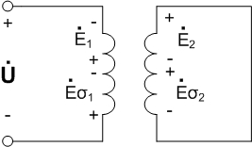
2.三相异步电机电路分析及机械特性
三相异步电动机的定子绕组和转子绕组的关系与变压器的原绕组和副绕组的关系相类似。分析的时候，可将定子绕组看做为变压器的原绕组，将转子绕组看做为副绕组。如图所示。

Slide 18
2.三相异步电机电路分析及机械特性
（1）电机电路——定子电路
采用KVL定理可以列写出定子电路的回路电压方程，即
式中的 为定子绕组上相电压的频率， 为定
子绕组的匝数， 为旋转磁场的每极磁通。

Slide 19
2.三相异步电机电路分析及机械特性
（1）电机电路——转子电路
采用KVL定理可以列写出转子电路的回路电压方程
转子感应电动势频率
转子频率与转差率有关。在电动机启动的瞬间，转子频率最大 。
Notes:
转子电流频率取决于磁场转速与转子转速的差。

Slide 20
2.三相异步电机电路分析及机械特性
转子感抗
在电动机启动的瞬间，转子感抗最大 。
转子电动势

Slide 21
2.三相异步电机电路分析及机械特性
在电动机启动的瞬间，转子电动势最大 。
转子电流
=
转子电流在电动机启动瞬间为最大值。
Notes:
R2与X2相差90度相位

Slide 22
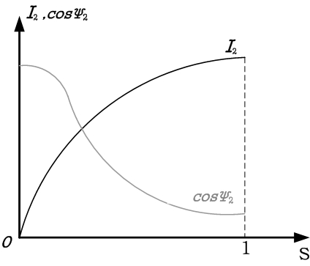
2.三相异步电机电路分析及机械特性
转子功率因数
转子功率因数在电动机启动瞬间为最小值。
启动点
结论：转子的各个物理量都与转差率有关，即与转子的转速有关。
Notes:
系统的功率因数是整个电力系统有功功率和视在功率的比值，电路的功率因数、线路的功率因数、电机的功率因数等也相同。
在交流电路中，功率因数定义为有功功率与视在功率的比值，即COS∮＝P/S，在正弦电路中，功率因数由电压与电流之间的相位差(∮)角决定，用COS∮表示，在数值上等于有功功率和视在功率之比，或电阻与阻抗之比。 在此情况下，单相正弦电路中，功率因数有明确的物理意义，它就是电压和电流之间的相角差的余弦值。

Slide 23

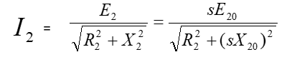
2.三相异步电机电路分析及机械特性
（2）机械特性
三相异步电动机的机械特性是指，当定子绕组
的相电压和频率保持不变，R₂和X_{σ2}为常数时，电动机转速与电磁转矩的关系，即n=f (T)
电磁转矩
式中的K是一个常数

Slide 24
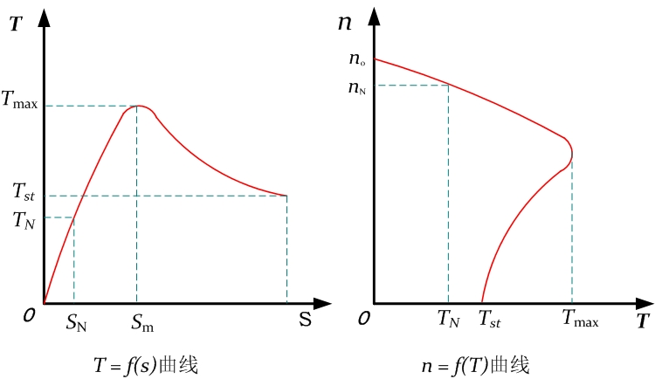
2.三相异步电机电路分析及机械特性
三相异步电动机在正常情况是总是沿着机械特性曲线工作。机械特性曲线中有三个重要的转矩：额定转矩、最大转矩和启动转矩
启动点

Slide 25
2.三相异步电机电路分析及机械特性
额定转矩
额定转矩 是指电动机在额定负载下稳定运行时的输出转矩
上式中功率的单位为千瓦（kW），转速的单位为(r/min)，
转矩的单位为牛 米(N m)。

Slide 26
2.三相异步电机电路分析及机械特性
最大转矩
最大转矩 是指电动机按照机械特性曲线运行
过程中产生的最大电磁转矩。
求导可得S_{max}=R₂/X₂₀
过载系数 ：
过载系数取值范围一般为1.8~2.2之间

Slide 27
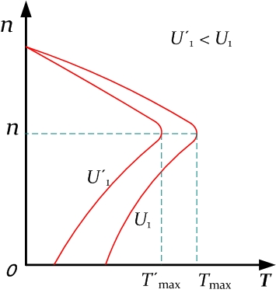
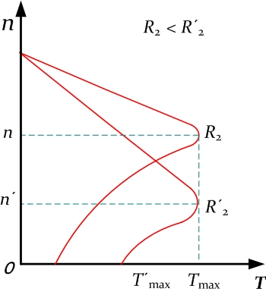
T_{max}与U₁²成正比，而与R₂无关，s_{m}与R₂成正比
2.三相异步电机电路分析及机械特性
S_{max}=R₂/X₂₀
(a)电压不同时的机械特性曲线
(b)转子电阻不同时的机械特性曲线

Slide 28
2.三相异步电机电路分析及机械特性
启动转矩
启动转矩是在电动机启动的瞬间（n=0，s=1）的转矩。
电动机的启动转矩和额定转矩的比值为启动系数
启动系数取值范围一般为1.6~2.2之间

Slide 29
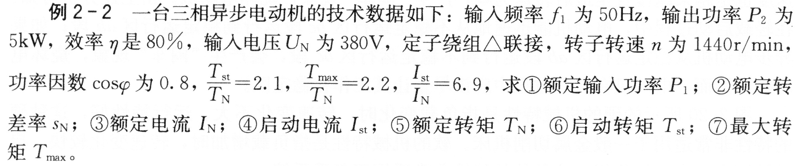
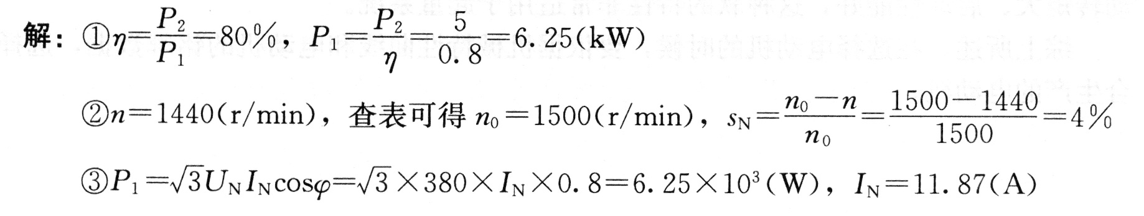
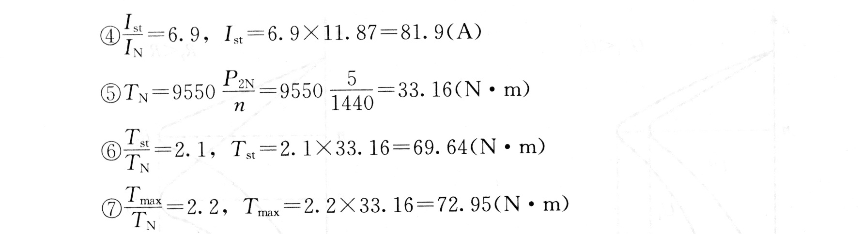
2.三相异步电机电路分析及机械特性

Slide 30
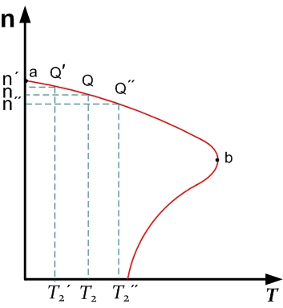
2.三相异步电机电路分析及机械特性
（1）稳定运行区
稳定运行区是指图示曲线的ab段，在此段区域
异步电动机能稳定地运行.
如果异步电动机运行在ab段，能根据负载的情况
自动的调整，使得电动机匀速运行。

Slide 31
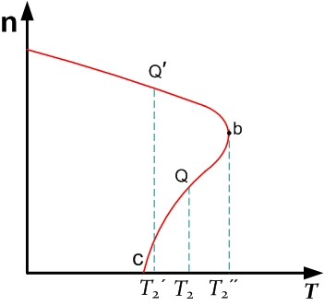
2.三相异步电机电路分析及机械特性
（2）不稳定运行区
不稳定运行区是指图示曲线的bc段，在此段区域
异步电动机不能稳定地运行（启动过程）.

Slide 32
3.三相异步电机启动、调速及制动
三相异步电机启动
启动初始瞬间，n=0，s=1。电动机在启动时启动电流很大,启动转矩不大。
1）电流大，电机发热增加；
2）电枢绝缘破坏，烧断绕组；
3）供电电源电压波动，对电网形成冲击
4）启动转矩过大，引起冲击。
所以，对三相异步电动机的启动要求：在保证启动转矩足够大的前提下，尽量减小启动电流。

Slide 33
3.三相异步电机启动、调速及制动
(1) 直接启动
直接启动方法简单：通过开关直接将电动机连接到
电源上。一般功率在二、三十千瓦以下的电动
机可以采用直接启动。
(2) 换接降压启动
对于功率较大的电动机，定子绕组在正常运行时是
连接，在启动瞬间可以采用Y连接，降低启动电压
和启动电流，启动之后再换接至 连接。
Notes:
Y连接时，其相电压等于线电压/1.732

Slide 34
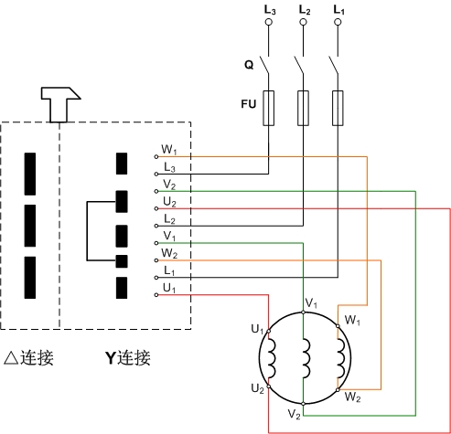
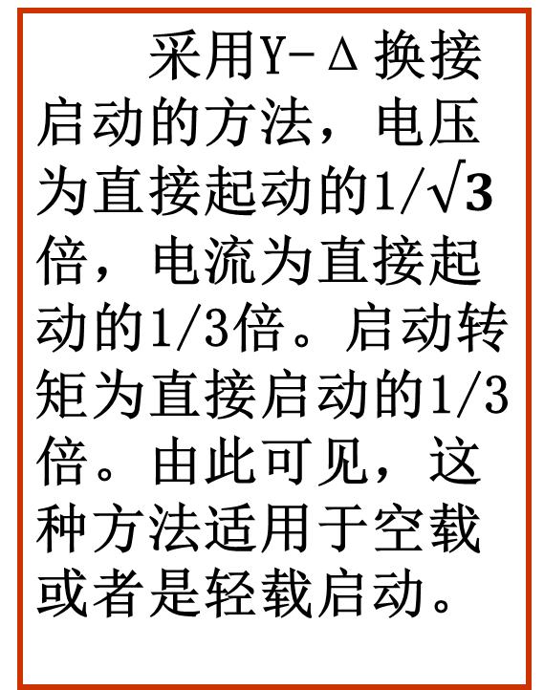
3.三相异步电机启动、调速及制动
采用Y-Δ换接启动的方法，电压为直接起动的1/$√3$倍，电流为直接起动的1/3倍。启动转矩为直接启动的1/3倍。由此可见，这种方法适用于空载或者是轻载启动。
换接启动电路图
Notes:
电流是直接启动得1/3，见教材p38；每一相阻抗不变原则，求Ｉ_{Ａ}和Ｉ_{Ａ}‘

Slide 35
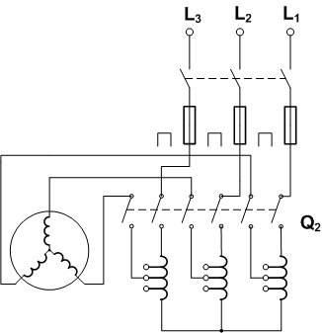
3.三相异步电机启动、调速及制动
(3) 自耦降压启动
自耦降压启动能减少启动电流也能减少启动转矩。
自耦变压器有抽头，能得到不同的变压值输出，
可以根据需要来选用。
自耦降压启动电路图

Slide 36
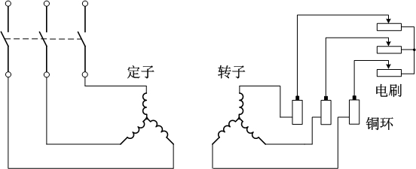
3.三相异步电机启动、调速及制动
(4) 串电阻启动
由于串入电阻之后，启动转矩增大。
这种方法通常用于启动转矩较大的生产机械上。

Slide 37
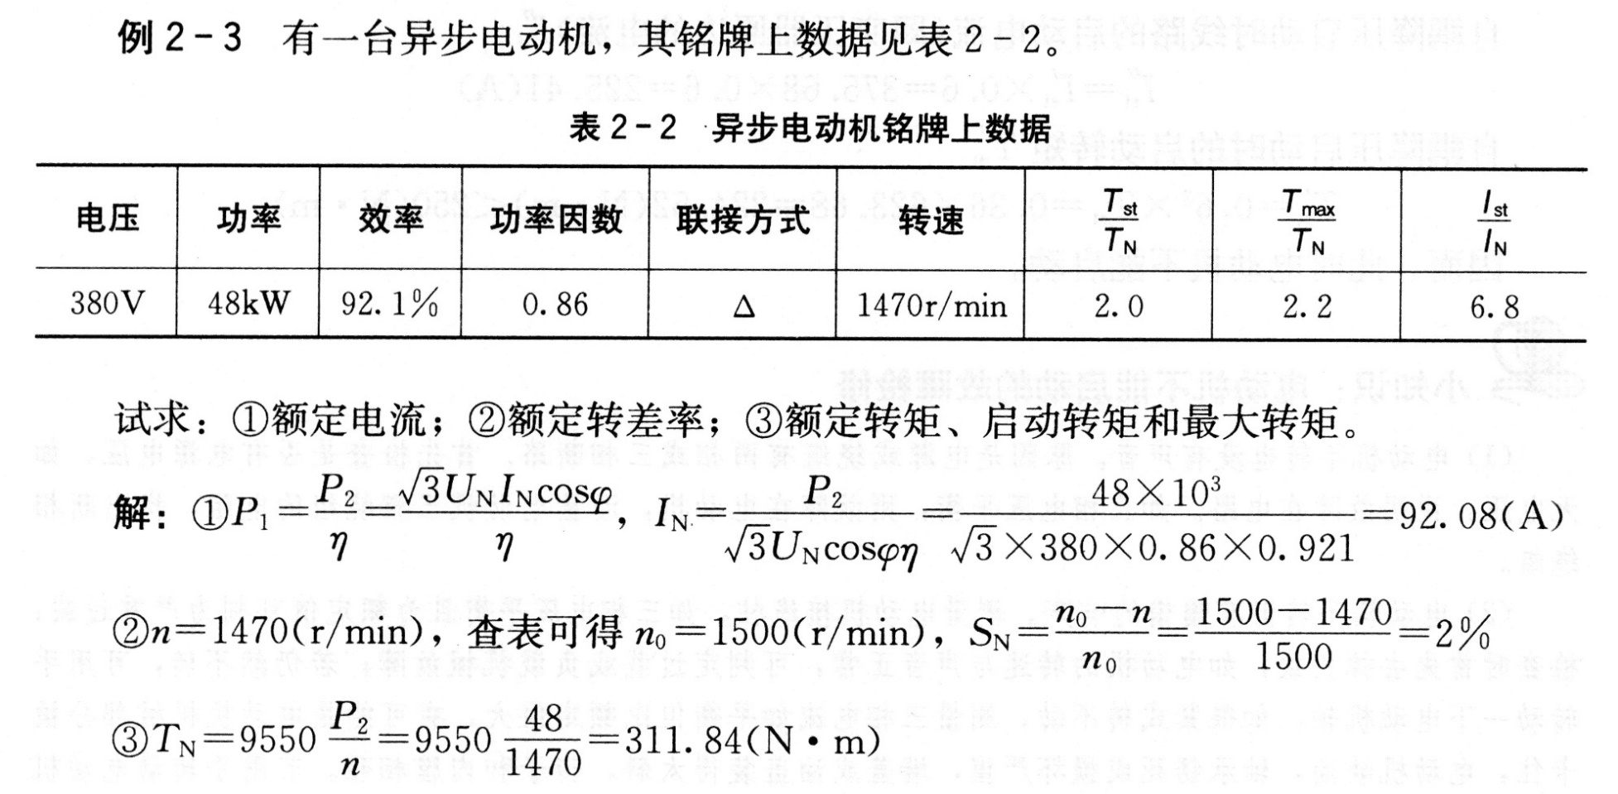

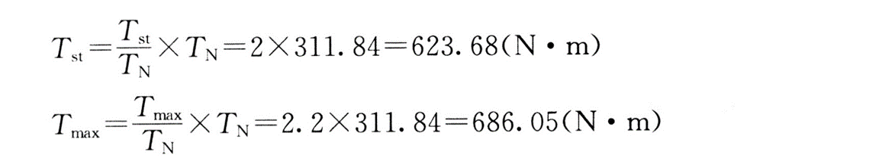
3.三相异步电机启动、调速及制动

Slide 38
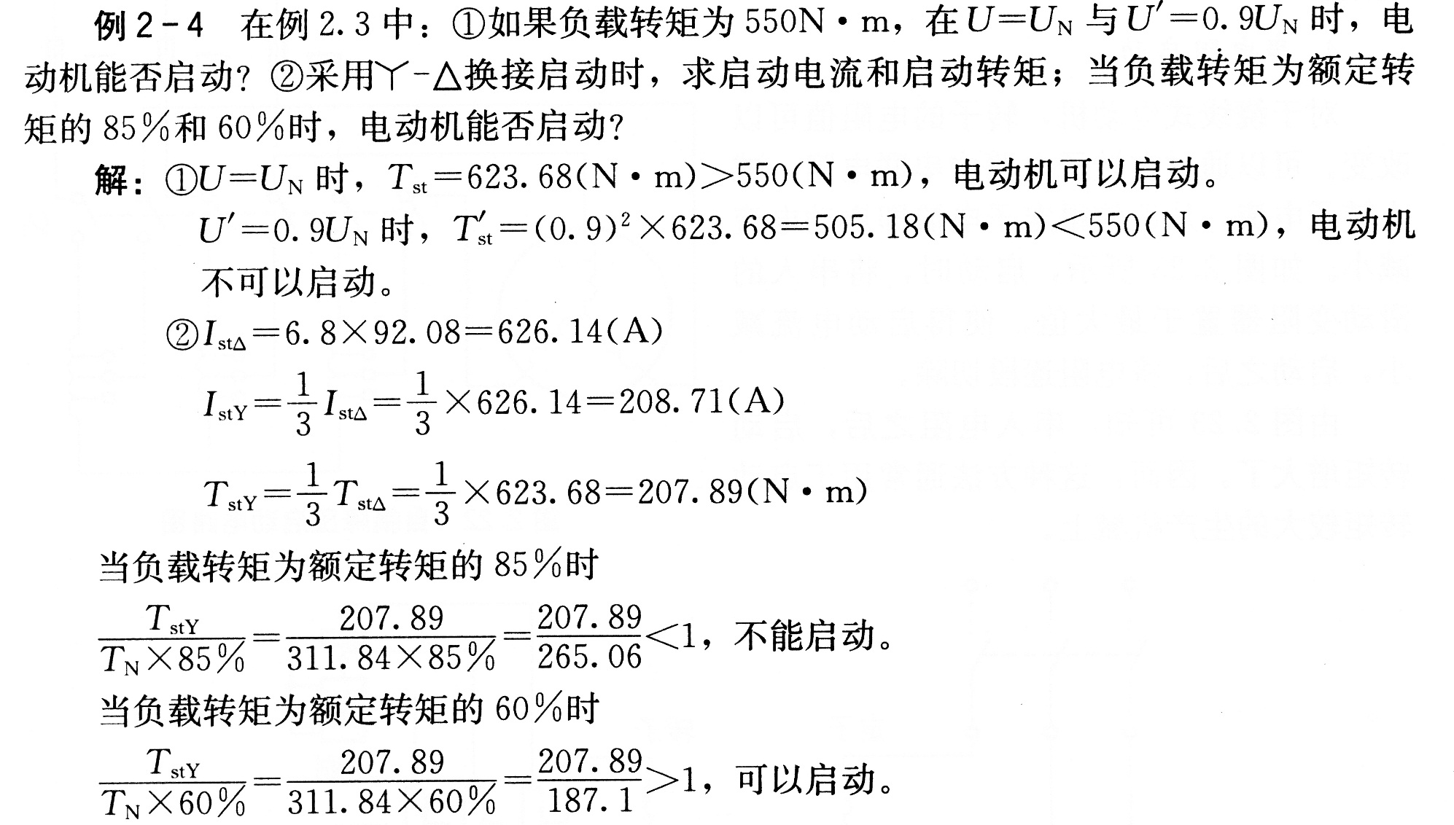
3.三相异步电机启动、调速及制动
Notes:
额定电压换成0.9U_{N}，其功率P=U²/R

Slide 39
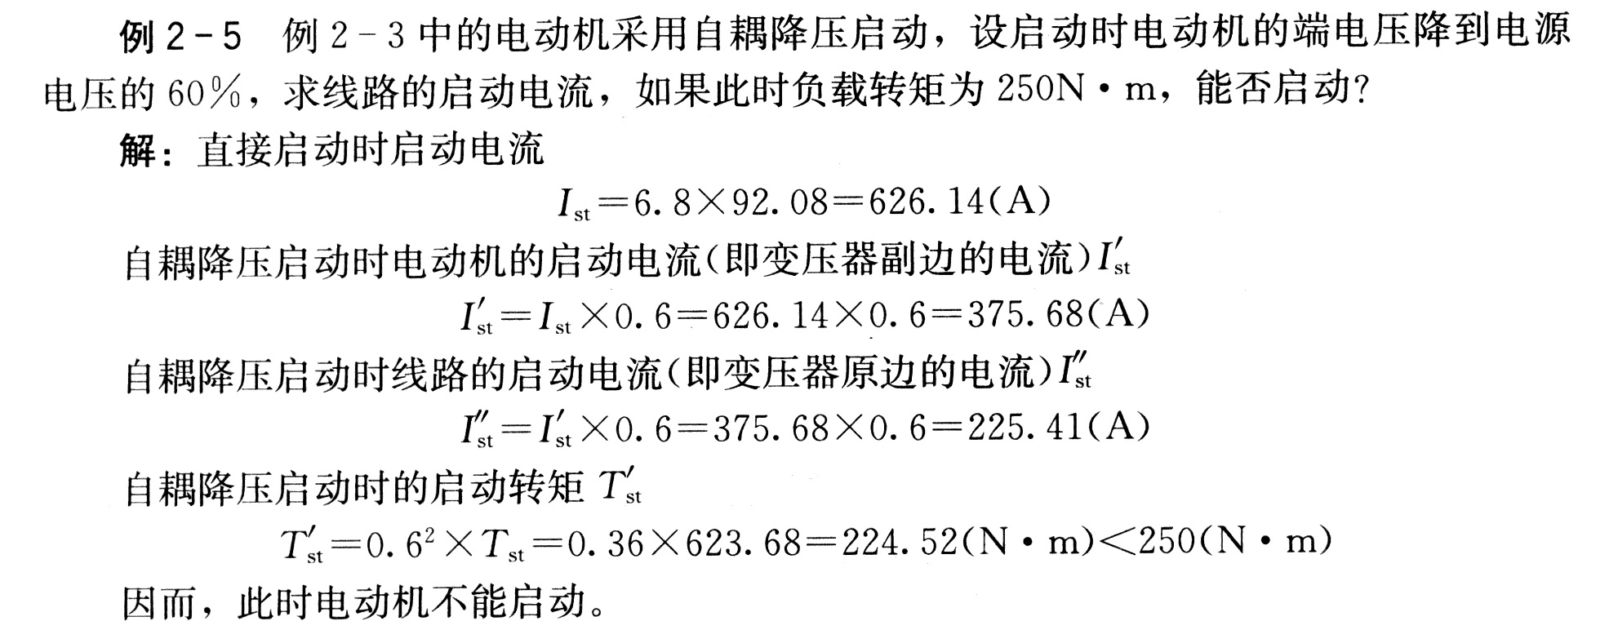

3.三相异步电机启动、调速及制动

Slide 40
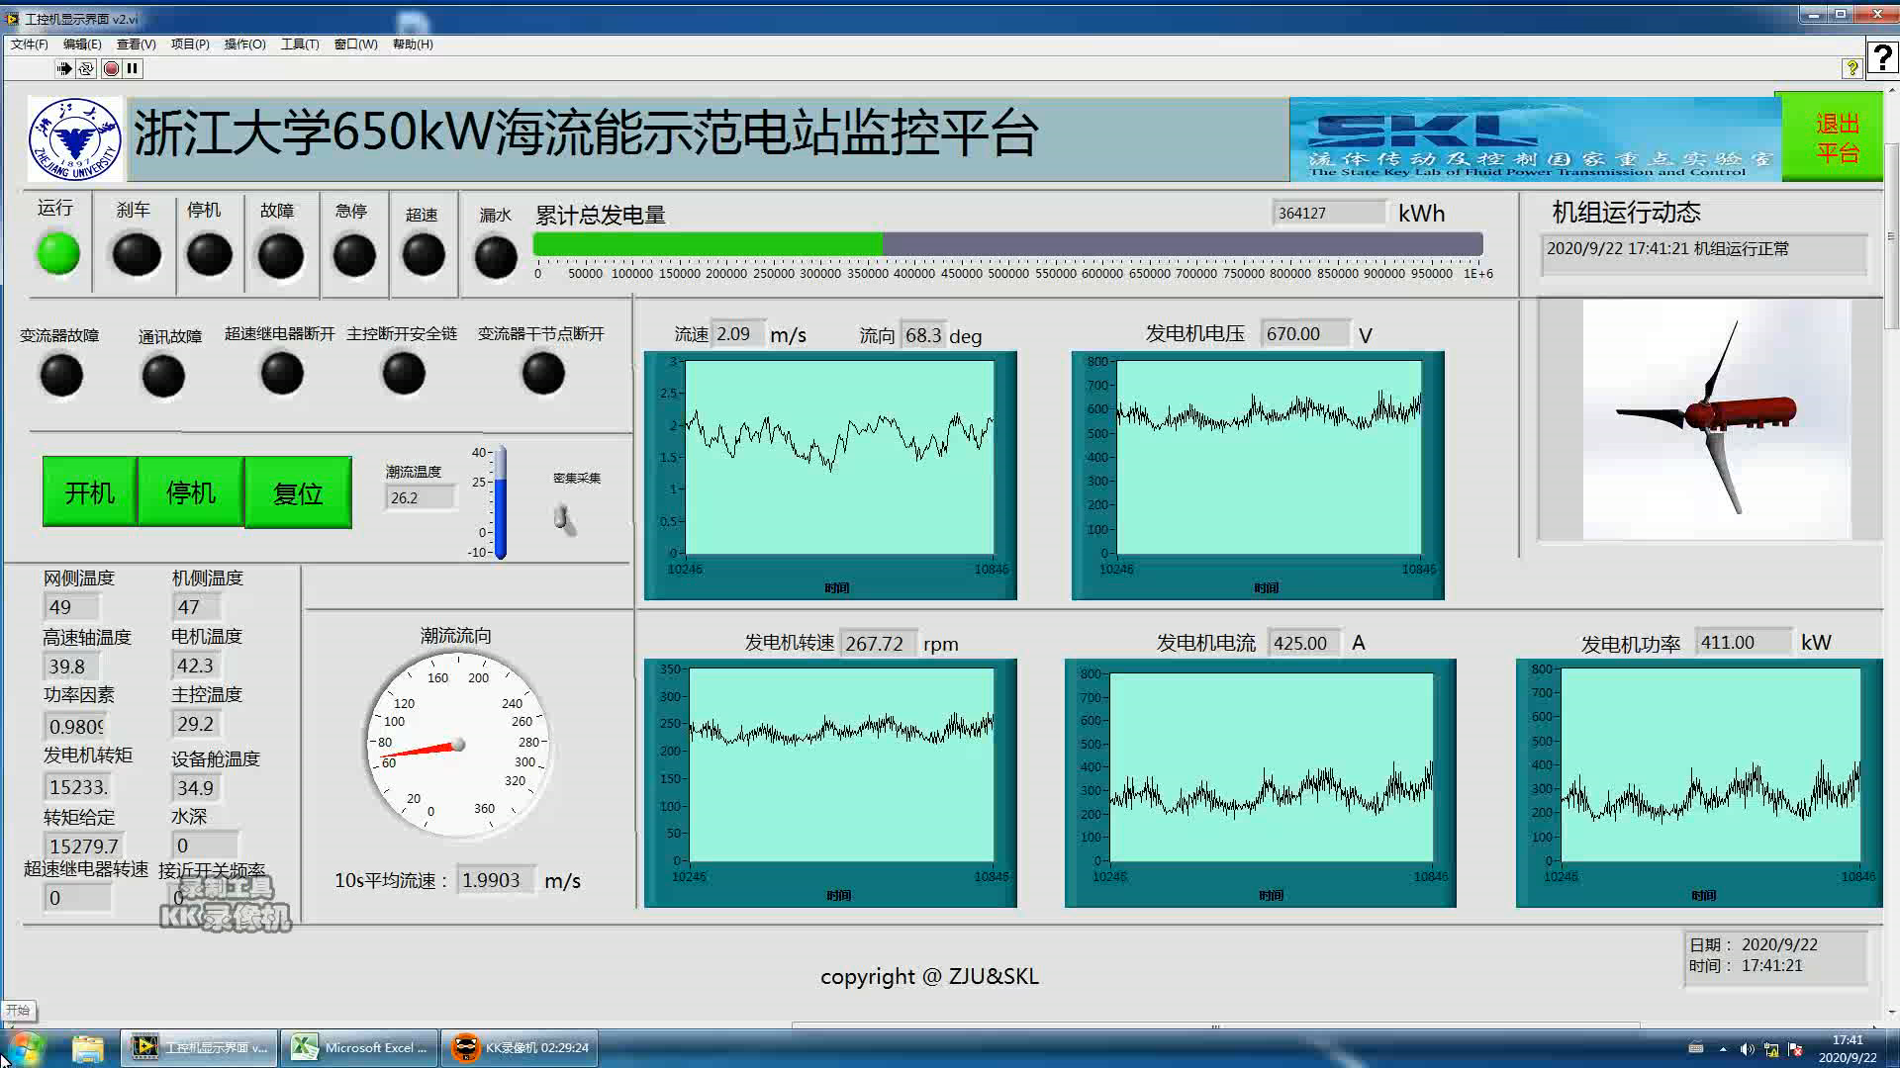
3.三相异步电机启动、调速及制动
三相异步电机调速
工件或负载的变速运行；
液压系统的变频调速；
发电机变速运行实现最大能量捕获的应用
……

Slide 41
3.三相异步电机启动、调速及制动
三相异步电机调速方法分类：
（1）基于电机稳态机械特性调节同步转速的变压变频调速
（2）基于模仿直流电机控制的矢量控制调速
（3）变转差调速
（4）变极调速

Slide 42
3.三相异步电机启动、调速及制动
（1）基于电机稳态机械特性调节同步转速的变压变频调速
变频调速通过改变供电电压和频率调节电机的转速（3种）
变压恒频
定压变频
变压变频（恒压频比），基频以下为VVVF（恒转矩），基频以上维持额定电压（恒功率）

Slide 43
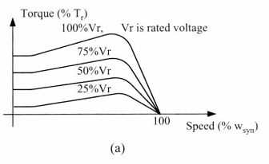
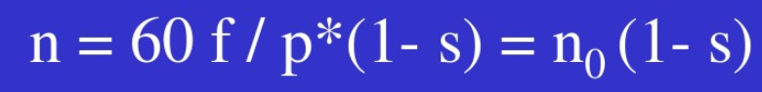
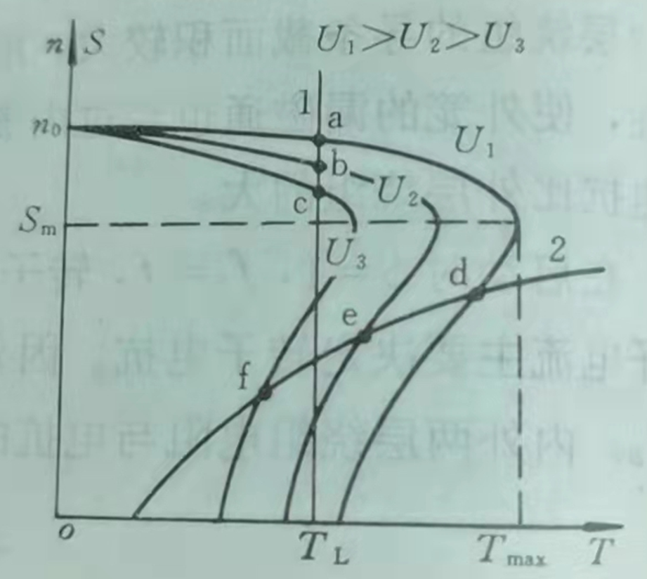
3.三相异步电机启动、调速及制动
Scalar Control Drives-变压恒频(VVCF)调速方式
Variable voltage amplitude, fixed frequency
As the voltage magnitude decreases relative to the rated voltage, the torque gets smaller.
If load is constant, by varying the amplitude of the voltage, we can obtain some degree of variable speed control in the vicinity of synchronous speed of the motor

Slide 44
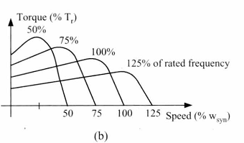
3.三相异步电机启动、调速及制动
Scalar Control Drives-定压变频(CVVF)调速方式
Variable frequency (VF), fixed voltage
能否f增大的同时，转矩也保持较大？
The synchronous speed of the motor is proportional to the applied frequency of the voltage，转速与频率一一对应.
At lower frequencies than the rated frequency, effective impedance is smaller, and magnetic saturation occurs, so it is better to maintain a constant ratio of voltage magnitude and frequency. 高频时是一种弱磁工作状态
VF drives are capable of adjusting the AC voltage frequency as well as the magnitude.

Slide 45
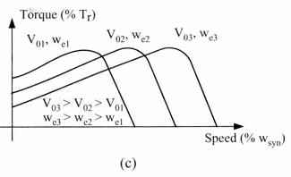
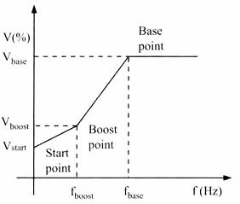
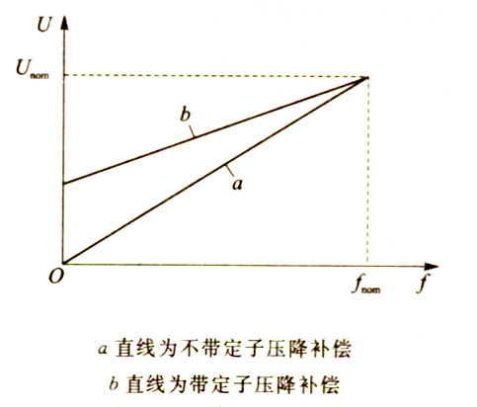
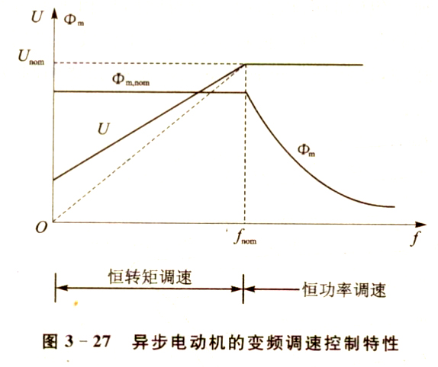
3.三相异步电机启动、调速及制动
Scalar Control Drives-变压变频(VVVF)调速方式
The main objective of the V/Hz method is to maintain a constant ratio under the base frequency of the motor.
Look-up table relationship for V/Hz

Slide 46
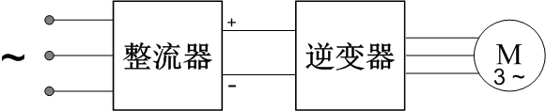
3.三相异步电机启动、调速及制动
通过改变电源频率来实现变频调速，可以实现无级调速，调速的范围比较大，调速平滑。且易于节能，目前正获得越来越多的应用。矢量型变频器性能更高。可购买商品化的驱动器。

Slide 47
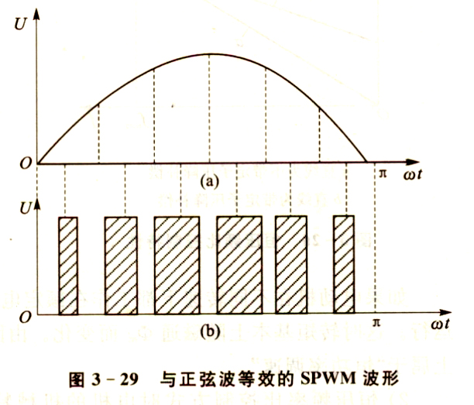
3.三相异步电机启动、调速及制动
变压变频(VVVF)调速方式
正弦波脉宽调制（SPWM）变频器
SPW逆变器：SPWM波形发生器＋变频器主电路
SPW波形定义：把一个正弦半波分成N等分，然后把每一等分的正弦曲线与横坐标所包围的面积都用一个与此面积相等的等高矩形脉冲来代替，这样可得到N个等高而不等宽的脉冲序列。它对应着一个正弦波的半周，对正负半周都这样处理，即可得到相应的2N个脉冲，这就是与正弦波等效的正弦脉宽调制波。
利用了电机绕组的低通特性

Slide 48
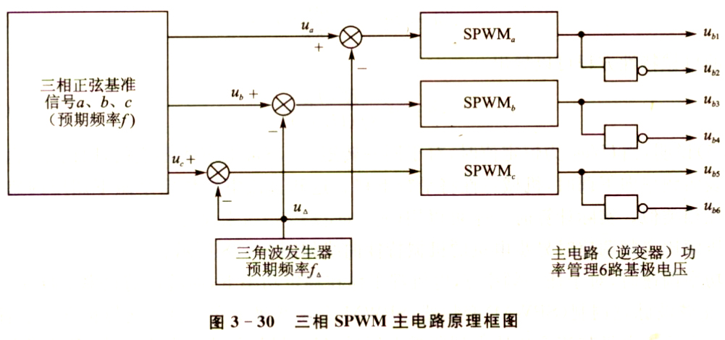
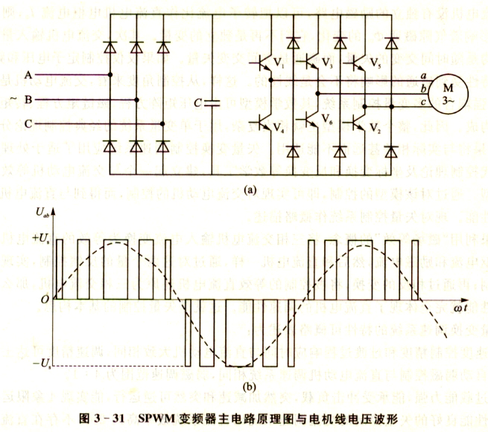
3.三相异步电机启动、调速及制动
SPW变频器主电路
SPW波形的产生

Slide 49
3.三相异步电机启动、调速及制动
（2）矢量控制型变频调速
调速性能接近甚至超过直流电机，其工作原理：
直流电动机主磁通与电枢电流互相独立，但交流电动机二者相关，其模型为一个高阶非线性，强耦合的多变量系统。
通过坐标变换建立交流电动机的等效直流电机模型。利用“磁场等效”概念，将三相交流电机输入电流变换为等效的直流电机中彼此独立的电枢电流和励磁电流，通过对这两个量的反馈控制，实现对电机的转矩控制；再通过逆变换，将被控制的等效直流电机还原为三相交流电机。

Slide 50


3.三相异步电机启动、调速及制动
Vector Control Drive:
Field-Oriented Vector Control Algorithm
The roles of the drive are the communication and the amplification of current in the stator windings.
The only difference is that a DC brushless motor has permanent magnet rotor, where as an AC motor has a squirrel-cage rotor with no magnets.
Assuming that this angle between the 2 magnetic fields is known, an AC motor can be commutated to provide a similar torque-speed characteristics to DC brushless motor.
The only difference maybe in the transient response

Slide 51
3.三相异步电机启动、调速及制动
矢量变换调速系统的特性:
速度控制精度和过渡过程响应时间与直流电机大致相同，调速精度可达±0.1%
自动弱磁控制与直流电机调速系统相同，弱磁调速范围为4:1
过载能力强，能承受冲击负载，突然加减速和突然可逆运行，能实现四象限运行。
性能良好的矢量控制的交流调速系统比直流系统效率高约2%，不存在直流电机换向火花问题。

Slide 52

3.三相异步电机启动、调速及制动
矢量变换的运算原理及原理电路
三相/二相变换、矢量旋转变换（VR）和直角/极坐标变换等
双闭环控制系统：1个速度调节器（ASR），2个电流调节器（ACR），1个磁通调节器（AΦR）
逆变器采用SPWM系统;
具有电流、电压、速度等传感器。

Slide 53
3.三相异步电机启动、调速及制动
（3）变转差率调速
转子转差率随着外接电阻的增加而减小，同时转差率增加，此方法适用于绕线式的异步电动机。
这种调速方法平滑、简便，但是外接电阻损耗大，这种方法广泛适用于起重设备中。

Slide 54


3.三相异步电机启动、调速及制动
（4）变极调速
当定子绕组的组成和接法不同时，可以改变旋转磁场
的极对数，这种方法不能平滑调速，只能有级调速。
由于这种方法简单、经济，在双速或者多速的机床上被广泛应用。
（a）绕组串联的极对数图
(b)绕组并联的极对数图

Slide 55

3.三相异步电机启动、调速及制动
三相异步电机的制动
（1）能耗制动
直流电励磁
转子受到的转矩方向与转速相反
这种方法在机床上常被采用。制动平稳、能耗小，
但需要直流电源。

Slide 56

3.三相异步电机启动、调速及制动
（2）反接制动
使得旋转磁场反向
这种方法制动效果好、比较简单、但是能量消耗较大、
制动的准确度较差。
Notes:
由于相对速度很大，因而转子感应电流很大。通常在回路里串电阻，防止电流过大。

Slide 57

3.三相异步电机启动、调速及制动
（3）发电反馈制动
当受到外力因素的干扰，电动机转子的转速大于旋转磁场的转速时，
产生的转矩也是制动转矩。起重机快速放下重物时，重物拖动转子
使其转速大于旋转磁场的转速，从而感应出如图所示的感应电动势
和电流，从而产生制动转矩，使重物等速下降。
Notes:
低速旋转的磁场

Slide 58


4.三相异步电机常用驱动控制方法
(1)闸刀开关和组合开关
在自动控制电路中刀开关常用于电源的隔离开关，用在自动控制系统中时，其额定电流只需稍大于电动机的额定电流。
(2)熔断器
熔断器是最简单有效的短路保护电器。

Slide 59

4.三相异步电机常用驱动控制方法
(3)按钮——常用按钮
在无外加作用力下，闭合的触点称为常闭触点，断开的触点称为常开触点。
在有外力按下按钮时，常闭触点被断开，用于切断某一控制电路，常开触点被闭合，用于接通某一控制电路。
一个按钮中既有常开触点又有常闭触点，称之为复合按钮。

Slide 60

4.三相异步电机常用驱动控制方法
(3)按钮——行程开关
行程开关时利用生产机械的某些运动部件碰撞行程开关的触杆，
使内部闭合的触点断开，断开的触点闭合，从而发出控制指令。

Slide 61


4.三相异步电机常用驱动控制方法
(4)交流接触器
交流接触器是继电接触器控制中的主要控制电器。
通常用于接通和断开交流电动机或者大容量电器的主电路。
交流接触器的符号图
交流接触器的结构原理图

Slide 62

4.三相异步电机常用驱动控制方法
(5)中间继电器
中间继电器的结构和原理与交流接触器基本相同。
不同之处在于中间继电器的触点容量较小，触点数目较多。
中间继电器器的符号图

Slide 63


4.三相异步电机常用驱动控制方法
(6)热继电器
热继电器的原理图
热继电器的符号图
热继电器是利用电流的热效应原理实现对电动机的过载保护。

Slide 64

4.三相异步电机常用驱动控制方法
(7)自动空气断路器
自动空气断路器是常用的一种低压保护电器，
可实现短路、过载和失压保护。
自动空气断路器原理图

Slide 65



4.三相异步电机常用驱动控制方法
(8)时间继电器
按工作原理可以分为：空气阻尼式、电磁式等
按延时方式可分为通电延时型和断电延时型。
时间继电器的符号图
通电延时的空气阻尼式时间继电器原理图
Notes:
延时实践长，有0.4-60秒和0.4-180秒两种

Slide 66

4.三相异步电机常用驱动控制方法
(1) 三相异步电动机直接起动的控制电路
点动控制
动作过程
按下按钮（SB）
线圈（KM）通电
触头（KM）闭合
电机转动；
按钮松开
线圈（KM）断电
触头（KM）打开
电机停转。

Slide 67

4.三相异步电机常用驱动控制方法
连续控制
按下按钮（SB2），线圈（KM）通电，电机起动；同时，辅助触头（KM）闭合，即使按钮松开，线圈保持通电状态，电机连续运转。

Slide 68
4.三相异步电机常用驱动控制方法
停机
KM主触点断开
按下SB₁
KM线圈断电
KM辅助触点断开
电机断电停车
松开SB₁，线圈保持断电

Slide 69

4.三相异步电机常用驱动控制方法
点动和连续控制
SB₃：点动
SB₂：连续运行
点动控制：按下SB₃ ，常闭先断开，常开后闭合
⇒ 电机通电
松开SB₃ ，常开先断开，常闭后闭合
⇒ 电机断电

Slide 70

4.三相异步电机常用驱动控制方法
(2) 三相异步电动机 换接起动的控制电路
KM₁线圈通电， KT线圈通电
按下SB₂
Y形连接
KM₂线圈断电，
KM₃线圈通电

Slide 71
通电延时继电器开关断开
KM₁线圈断电
KM₂线圈通电
形连接
KM₃线圈断电
KM₁线圈通电

Slide 72

4.三相异步电机常用驱动控制方法
(3) 三相异步电动机正反转的控制电路

Slide 73
4.三相异步电机常用驱动控制方法
KM₁主触点闭合
电机正转
按下SB₂
KM₁线圈通电
KM₁常开触点闭合，并自锁
电机正转：
KM₁常闭触点断开，不能反转

Slide 74
4.三相异步电机常用驱动控制方法
KM₂主触点闭合
电机反转
按下SB₃
KM₂线圈通电
KM₂常开触点闭合，并自锁
KM₂常闭触点断开，不能正转
电机反转：

Slide 75

4.三相异步电机常用驱动控制方法
(4)三相异步电动机能耗制动的控制电路

Slide 76


4.三相异步电机常用驱动控制方法
(1)行程控制
单程前进或者单程后退
SB₃

Slide 77


前进一次后自动后退

Slide 78


自动反复运动

Slide 79

4.三相异步电机常用驱动控制方法
(2)先后顺序控制
按顺序起动
若有两台三相异步电动机要求实现：M₁起动后，M₂才启动，M₁停车时，M₂停车

Slide 80

4.三相异步电机常用驱动控制方法
按顺序停止
若有两台三相异步电动机要求实现：M₁起动后，M₂才启动，M₂停车后，M₁停车

Slide 81
本章小结
1、三相异步电动机的工作原理；
2、三相异步电动机的机械特性，启动，调速与制动的方法；
3、三相异步电动机起动、正反转和能耗制动的控制电路 ；
4、三相异步电动机的各种常用的驱动控制电路；

Slide 82
作业
习题二：四-1，四-4

